Slide 2
第三章 相互作用——力
第12讲 力的合成和分解
课时1 力的合成

Slide 3
基础考点过关练
限时10分钟
A
1.考点1 下列说法正确的是( ).
A.两个共点力共同作用的效果与其合力单独作用的效果相同
B.合力作用的效果与物体受到的每一个力的作用效果都相同
C.把物体受到的几个力的合力求出后，则物体只受一个力
D.性质不同的力可以合成，作用在不同物体上的力也可以合成
C
2.考点2 下列物理量的运算，不遵循平行四边形定则的是( ).
A.速度 B.加速度 C.路程 D.力

Slide 4
3.考点1、2 （多选题）关于合力与其两个分力的关系，下列说法中正确的是
( ).
ACD
A.合力的作用效果与两个分力共同作用的效果相同
B.合力的大小一定等于两个分力的代数和
C.合力可能小于它的任一分力
D.合力大小可能等于某一分力的大小

Slide 5
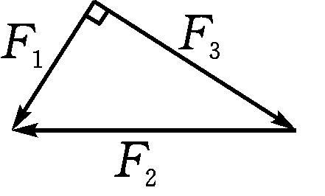
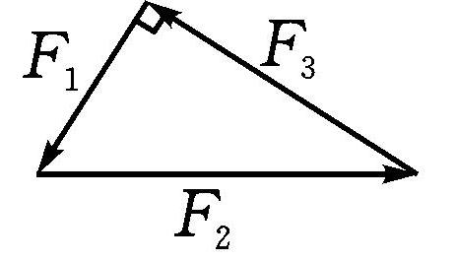
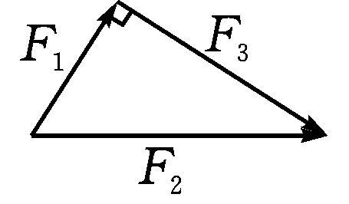
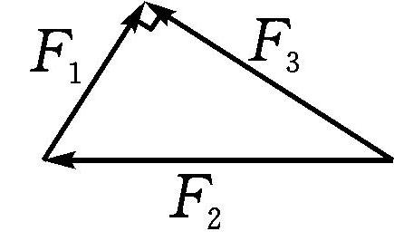
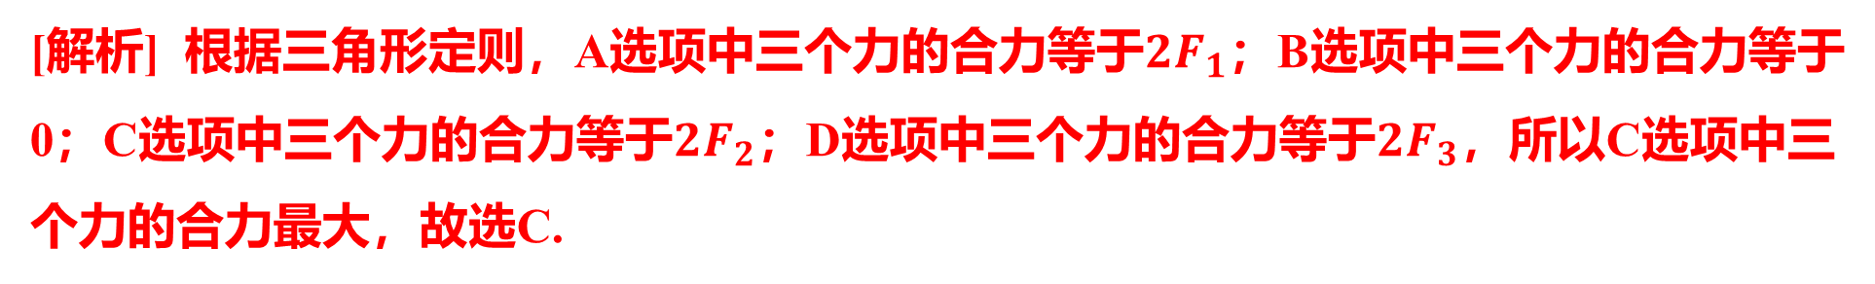
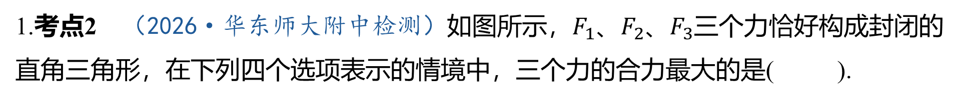
能力考点提升练
限时15分钟
1.考点2 （2026·华东师大附中检测）如图所示，$F_{1}$、$F_{2}$、$F_{3}$ 三个力恰好构成封闭的
直角三角形，在下列四个选项表示的情境中，三个力的合力最大的是( ).
C
A. B. C. D.
[解析] 根据三角形定则，A选项中三个力的合力等于$2F_{1}$ ；B选项中三个力的合力等于
0；C选项中三个力的合力等于$2F_{2}$；D选项中三个力的合力等于$2F_{3}$ ，所以C选项中三
个力的合力最大，故选C.

Slide 6
技巧点拨
利用三角形定则判断：将一个力的起始点平移到另一个力的终点，从第一个力的
起点到第二个力的终点的有向线段可表示两力的合力.

Slide 7
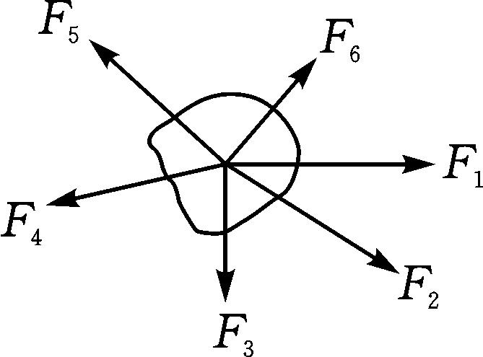
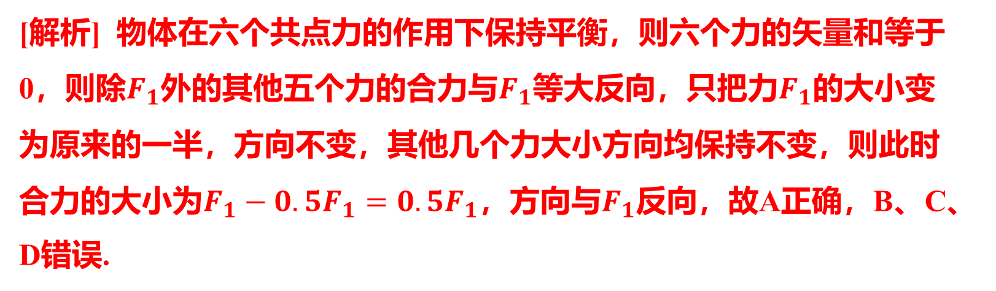
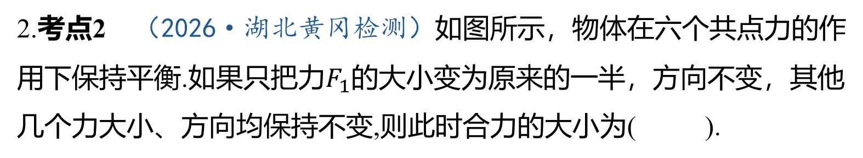
2.考点2 （2026·湖北黄冈检测）如图所示，物体在六个共点力的作
用下保持平衡.如果只把力$F_{1}$ 的大小变为原来的一半，方向不变，其他
几个力大小、方向均保持不变,则此时合力的大小为( ).
A
A.$0.5F_{1}$ B.$1.5F_{1}$ C.0 D.$2F_{1}$
第2题图
[解析] 物体在六个共点力的作用下保持平衡，则六个力的矢量和等于
0，则除$F_{1}$外的其他五个力的合力与$F_{1}$等大反向，只把力$F_{1}$ 的大小变
为原来的一半，方向不变，其他几个力大小方向均保持不变，则此时
合力的大小为$F_{1}−0.5F_{1}=0.5F_{1}$，方向与$F_{1}$ 反向，故A正确，B、C、
D错误.

Slide 8
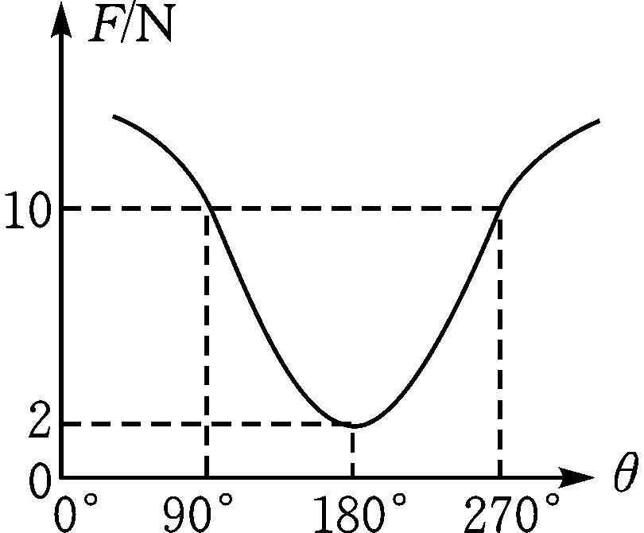
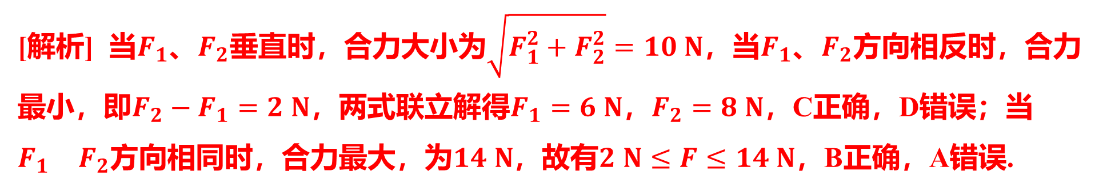
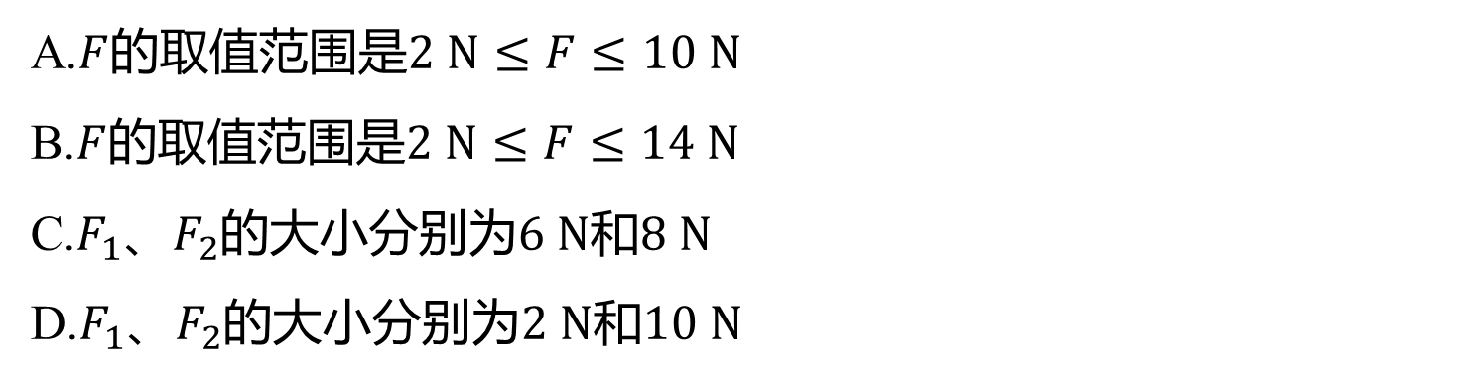
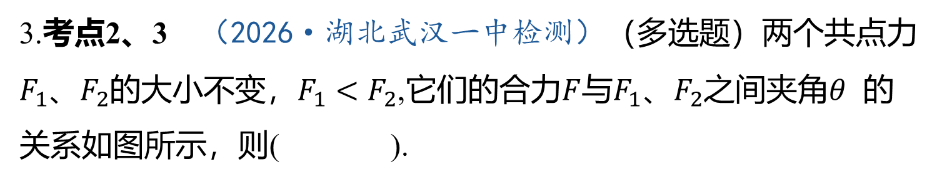
3.考点2、3 （2026·湖北武汉一中检测）（多选题）两个共点力
$F_{1}$、$F_{2}$的大小不变，$F_{1}<F_{2}$,它们的合力$F$与$F_{1}$、$F_{2}$之间夹角$θ$ 的
关系如图所示，则( ).
BC
A.$F$的取值范围是$2 N≤F≤10 N$
B.$F$的取值范围是$2 N≤F≤14 N$
C.$F_{1}$、$F_{2}$的大小分别为$6 N$和$8 N$
D.$F_{1}$、$F_{2}$的大小分别为$2 N$和$10 N$
第3题图
[解析] 当$F_{1}$、$F_{2}$垂直时，合力大小为$\sqrt{F_{1}^{2}+F_{2}^{2}}=10 N$，当$F_{1}$、$F_{2}$ 方向相反时，合力
最小，即$F_{2}−F_{1}=2 N$，两式联立解得$F_{1}=6 N$，$F_{2}=8 N$ ，C正确，D错误；当
$F_{1}$、$F_{2}$方向相同时，合力最大，为$14 N$，故有$2 N≤F≤14 N$ ，B正确，A错误.

Slide 9
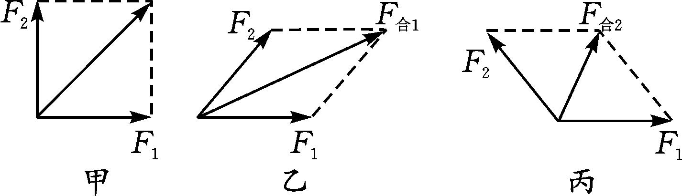
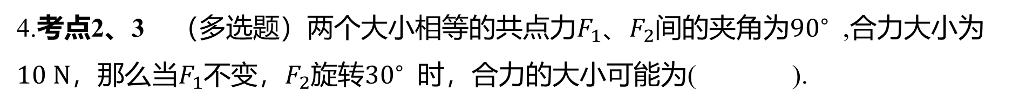
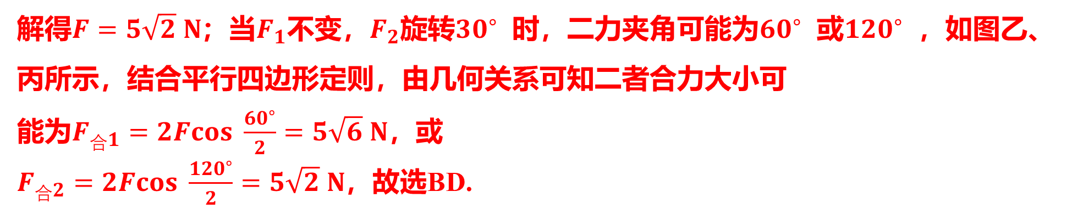
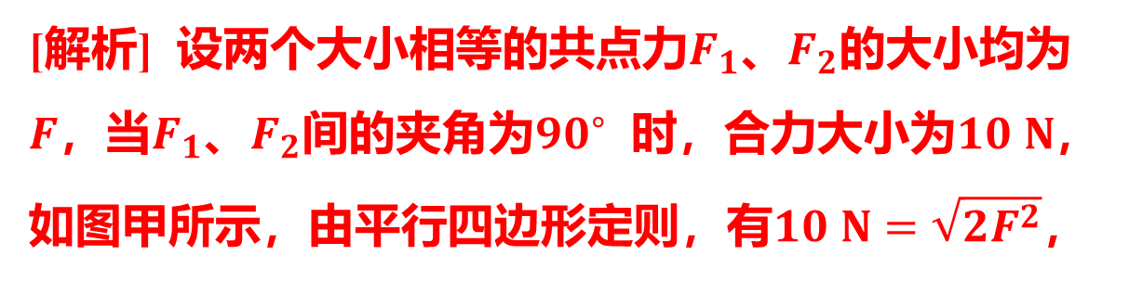
4.考点2、3 （多选题）两个大小相等的共点力$F_{1}$、$F_{2}$间的夹角为${90}^{∘}$ ,合力大小为
$10 N$，那么当$F_{1}$不变，$F_{2}$旋转${30}^{∘}$ 时，合力的大小可能为( ).
BD
A.$5 N$ B.$5\sqrt{2} N$ C.$5\sqrt{3} N$ D.$5\sqrt{6} N$
[解析] 设两个大小相等的共点力$F_{1}$、$F_{2}$ 的大小均为
$F$，当$F_{1}$、$F_{2}$间的夹角为${90}^{∘}$ 时，合力大小为$10 N$ ，
如图甲所示，由平行四边形定则，有$10 N=\sqrt{2F^{2}}$ ，
解得$F=5\sqrt{2} N$；当$F_{1}$不变，$F_{2}$旋转${30}^{∘}$ 时，二力夹角可能为${60}^{∘}$ 或${120}^{∘}$ ，如图乙、
丙所示，结合平行四边形定则，由几何关系可知二者合力大小可
能为$F_{合1}=2Fcos \frac{{60}^{∘}}{2}=5\sqrt{6} N$ ，或
$F_{合2}=2Fcos \frac{{120}^{∘}}{2}=5\sqrt{2} N$ ，故选BD.

Slide 10
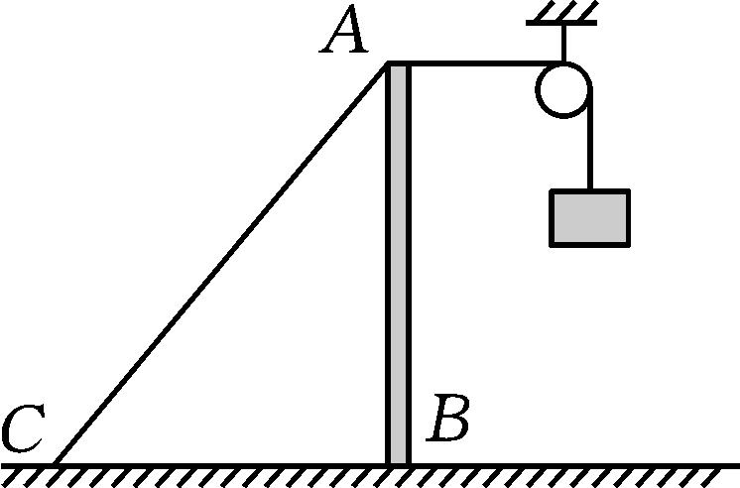
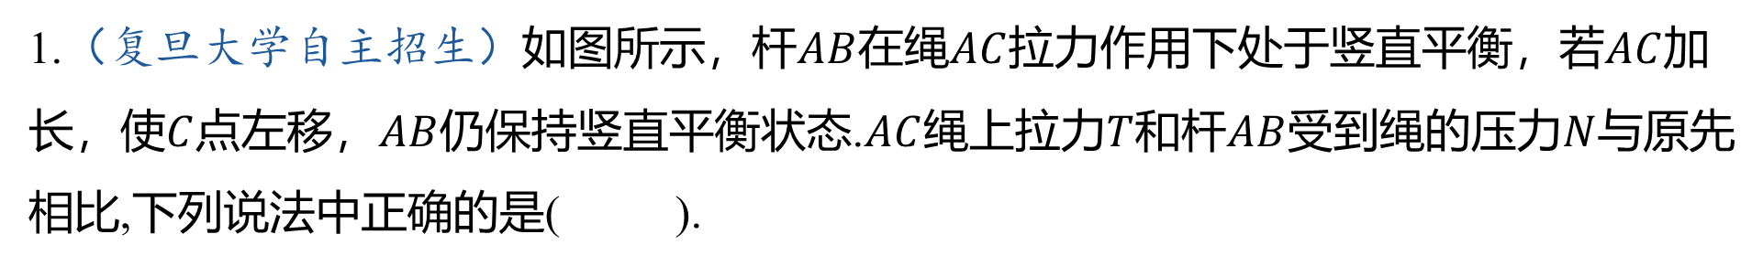
拓展考点突破练
限时10分钟
1.（复旦大学自主招生）如图所示，杆$AB$在绳$AC$拉力作用下处于竖直平衡，若$AC$ 加
长，使$C$点左移，$AB$仍保持竖直平衡状态.$AC$绳上拉力$T$和杆$AB$受到绳的压力$N$ 与原先
相比,下列说法中正确的是( ).
C
A.$T$增大,$N$减小 B.$T$减小,$N$增大 C.$T$、$N$都减小 D.$T$、$N$ 都增大

Slide 11
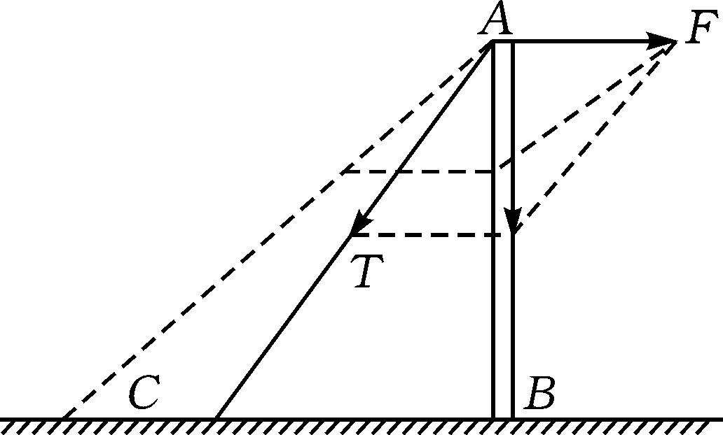
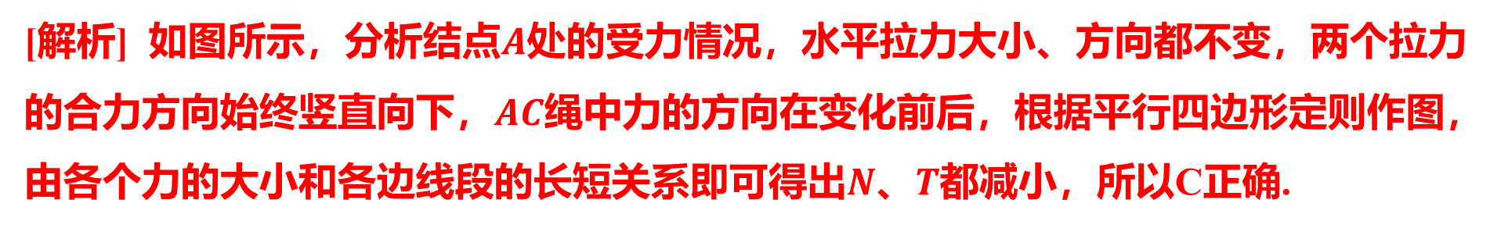
[解析] 如图所示，分析结点$A$ 处的受力情况，水平拉力大小、方向都不变，两个拉力
的合力方向始终竖直向下，$AC$ 绳中力的方向在变化前后，根据平行四边形定则作图，
由各个力的大小和各边线段的长短关系即可得出$N$、$T$ 都减小，所以C正确.

